Slide 1
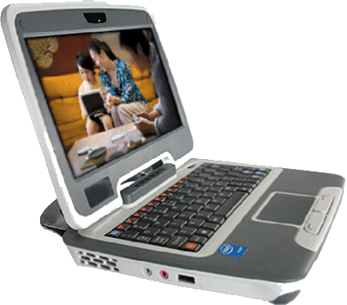
МІНІСТЕРСТВО ОСВІТИ І НАУКИ УКРАЇНИ
ІНСТИТУТ ІННОВАЦІЙНИХ ТЕХНОЛОГІЙ І ЗМІСТУ ОСВІТИ
Сучасні підходи до освіти з використанням ІКТ у середовищі
1 учень – 1 комп’ютер
Вебинар Intel “1 учень – 1 комп’ютер” 26\10\2010
Пушкарьова Т.А.
Заступник директора

Slide 2
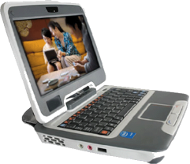
ПРІОРИТЕТИ ОСВІТИ
У всякой эпохи свои задачи, и их решение обеспечивает прогресс человечества. - Г. Гейне
РОЗВИТОК ДЕРЖАВИ
РОЗВИТОК ЛЮДИНИ
основного ресурсу держави
РОЗВИТОК = НАВЧАННЯ + ВИХОВАННЯ
Для чого?
Цілі і потреби
СУСПІЛЬСТВА
Чого навчати?
ЗНАННЯ
Як навчати?
ОСВІТНІ РЕСУРСИ
ПЕРСПЕКТИВА ? Інноваційні технології (серед основних – ІКТ)
ІНСТИТУТ ІННОВАЦІЙНИХ ТЕХНОЛОГІЙ І ЗМІСТУ ОСВІТИ

Slide 3
РЕАЛІЗАЦІЯ ПРІОРИТЕТІВ
Обучать народ — значит делать его лучше; просвещать народ — значит повышать его нравственность; делать его грамотным — значит цивилизовать его. Гюго В.
СТРАТЕГІЯ:
ІКТ – один з пріоритетних напрямів розвитку освіти IKT мають активно використовуватись в освіті з метою гармонійного РОЗВИТКУ ЛЮДИНИ –
основного ресурсу держави.
ІНСТИТУТ ІННОВАЦІЙНИХ ТЕХНОЛОГІЙ І ЗМІСТУ ОСВІТИ

Slide 4
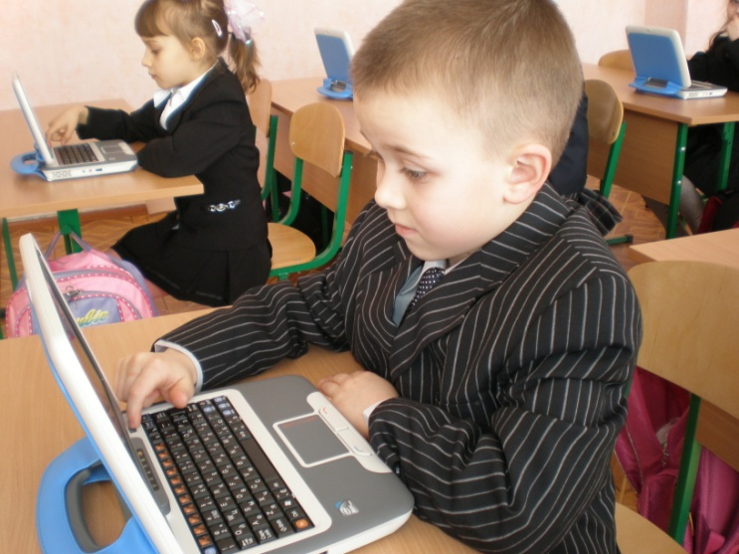
Не столь прекрасно знать латынь, сколь постыдно ее не знать. Цицерон
Сьогодні це стосується комп’ютерних технологій
Впровадження ІКТ у навчально-виховний процес це сьогоднішній день. Завтрашній день – це зміна освітнього середовища: персональний нетбук – кожній дитині, як звичайний засів навчання
ІНСТИТУТ ІННОВАЦІЙНИХ ТЕХНОЛОГІЙ І ЗМІСТУ ОСВІТИ

Slide 5
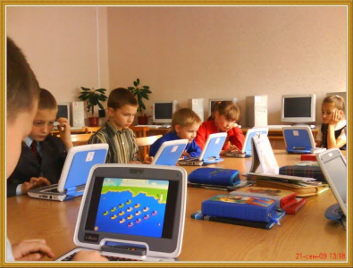
В межах Всесвітньої ініціативи INTEL - “WORLD AHEAD” і наказу МОН України від 02.02.2009 №54 проводиться інноваійна діяльність за напрямом: використання ІКТ у навчальному середовищі “1 учень – 1 комп’ютер” на базі шкільних нетбуків”.
Для експерименту компанія Intel надала понад 2000 нетбуків на безоплатній основі для 44 ЗНЗ у 17 областях України на загальну суму - понад 5 млн. грн.
ІНСТИТУТ ІННОВАЦІЙНИХ ТЕХНОЛОГІЙ І ЗМІСТУ ОСВІТИ

Slide 6
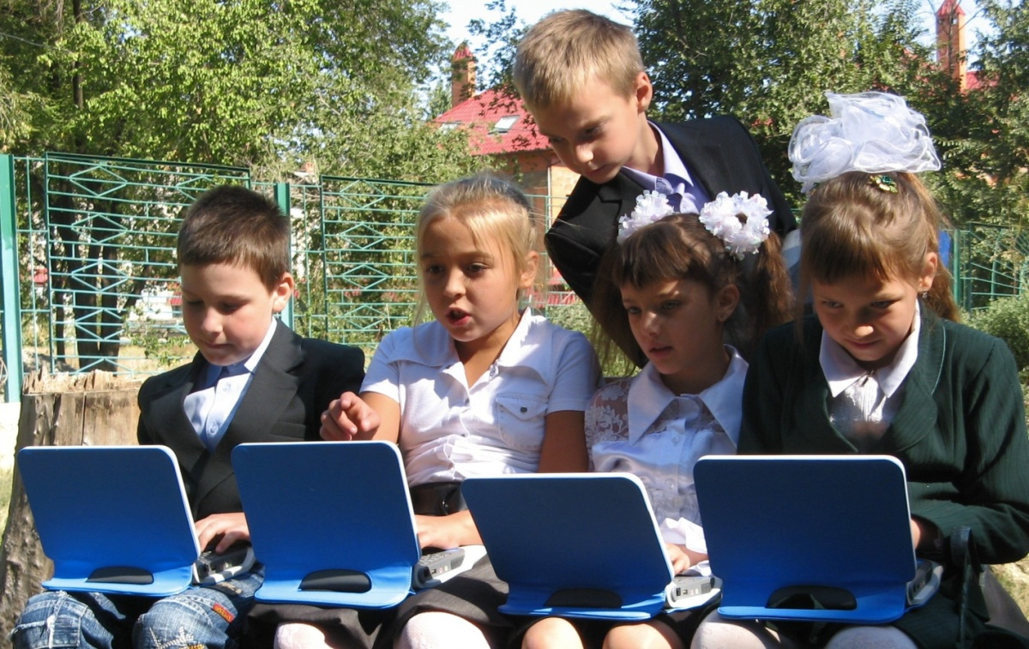
МЕТА: створення необхідних соціальних, психологічних, педагогічних умов і методики використання учнями персональних нетбуків у навчально-виховному процесі.
ІНСТИТУТ ІННОВАЦІЙНИХ ТЕХНОЛОГІЙ І ЗМІСТУ ОСВІТИ

Slide 7
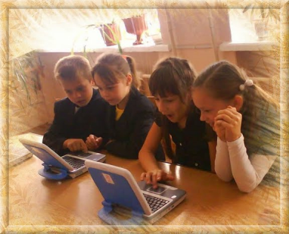
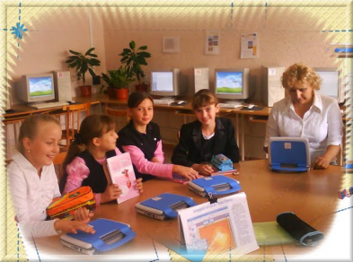
1 УЧЕНЬ – 1 КОМП’ЮТЕР
ВНОСЯТЬСЯ ЗМІНИ:
- У НАВЧАЛЬНИЙ ПРОЦЕС - через оновлення змісту навчання, використання інтерактивних методів і технологій;
- У ПОЗАКЛАСНУ РОБОТУ – через тренінги, творчі конкурси, проекти.;
- у процес ПІДГОТОВКИ ВЧИТЕЛІВ.
ІНСТИТУТ ІННОВАЦІЙНИХ ТЕХНОЛОГІЙ І ЗМІСТУ ОСВІТИ

Slide 8
УЧАСНИКИ ПРОЕКТА “1 учень – 1 комп’ютер”:
Міністерство освіти і науки України - адмінністративна підтримка, інформативний супровід; - Інститут інноваційних технологій і змісту освіти МОН Україні – науковий та методичний супровід експерименту;
Корпорація INTEL – 2000 СМРС, забезпечення запуска СМРС в експлуатацію, тренінги для вчителів в моделі 1:1, надання експертизи та досвіду впровадження 1:1 в інших країнах;
Корпорація Microsoft – програмне забезпечення;
Обласні інститути ППО – науково-методичний супровід в областях та підготовка вчителів ;
Загальноосвітні навчальні заклади – пілотування та апробація концепції.
ІНСТИТУТ ІННОВАЦІЙНИХ ТЕХНОЛОГІЙ І ЗМІСТУ ОСВІТИ

Slide 9
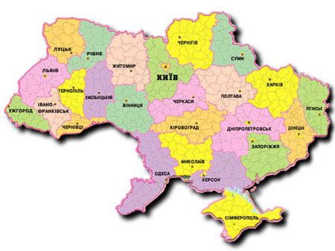
КИІВ
ІНСТИТУТ ІННОВАЦІЙНИХ ТЕХНОЛОГІЙ І ЗМІСТУ ОСВІТИ МОН України
Рівне
ОІ ППО
КИЇВ
І ППО при університеті ім. Б.Грінченка
Суми
ОІ ППО
БІЛА ЦЕРКВА
Київський ОІПОПК
Харків
ОІ ППО
Полтава
ОІ ППО
ЛУГАНСЬК
ОІ ППО
Миколаїв
ОІ ППО
Дніпропетровськ
ОІ ППО
Донецьк
ОІ ППО
Херсон
ОІ ППО
Запоріжжя
ОІ ППО
Одеса
ОІ ППО
ЦЕНТРИ
НАУКОВО-МЕТОДИЧНОГО ЗАБЕЗПЕЧЕННЯ
І ПІДГОТОВКИ ВЧИТЕЛІВ
Севастополь
АРК Крим
І ППО

Slide 10
Кількість ЗНЗ (43) за моделлю навчання “1 учень – 1 комп’ютер” станом на 1.09. 2010року
ІНСТИТУТ ІННОВАЦІЙНИХ ТЕХНОЛОГІЙ І ЗМІСТУ ОСВІТИ

Slide 11
Підготовка вчителів до використання ІКТ у навчально-виховному процесі за моделлю навчання «1 учень - 1 комп'ютер»
Рівень професійного удосконалення
Майстер-класи, семінари тощо
Базовий рівень
Курс Intel «1 учень – 1 комп’ютер»
І рівень
Intel «Навчання для майбутнього»
0 рівень
Початкові навички ІКТ
ІНСТИТУТ ІННОВАЦІЙНИХ ТЕХНОЛОГІЙ І ЗМІСТУ ОСВІТИ

Slide 12
СЬОГОДНІ
- розроблена програма інноваційної діяльності за проектом «1 учень – 1 комп’ютер до 2011 г.;
підвищено рівень професійної компетентності вчителів які почали роботу в проекті;
- підібрані ППЗ для використання у навчальному процесі початкової школи;
- побудована початкова інфраструктура: поставка на основі безкоштовної передачі нетбуків у школи) та налагодження обладнання.
ІНСТИТУТ ІННОВАЦІЙНИХ ТЕХНОЛОГІЙ І ЗМІСТУ ОСВІТИ

Slide 13
Виділено варіанти використання нетбуків ЗНЗ (за умови безкоштовного отримання нетбуків)
№1 - нетбуки закріплені за учнями окремого класу;
№2 - комплектом нетбуків користуються кілька класів;
№3 - комплект використовується на паралелі класів
ІНСТИТУТ ІННОВАЦІЙНИХ ТЕХНОЛОГІЙ І ЗМІСТУ ОСВІТИ

Slide 14
Модель використання нетбуків в різних умовах
Бібліотека
Кабінет англійської мови
бібліотека
Актова зала
Актова зала
похід
Вдома
Рос. мова
Англ. мова
Вулиця
Парк
Творчі заходи
Читання
Шкільні кабінети
Математика
Проектна діяльність
Палац творчості
Навчальна діяльність
Художній труд
Нетбук
Малювання
Еколого-натуралістичний центр
Навколишній світ
Виховна діяльність
Музика
Кабінет музики
парки
Волонтерство
Парк
Актова зала
Сквери
Бібліотека
«Зелений кабінет»
Госпіталь інвалідів
ВОВ
Класний кабінет
Дистанційне навчання
Бібліотека
Похід
Лікарня
Вдома
Виїзд за межі міста (країни)
стадіон
Парк
ІНСТИТУТ ІННОВАЦІЙНИХ ТЕХНОЛОГІЙ І ЗМІСТУ ОСВІТИ

Slide 15
Використання комп`ютерів в навчальній діяльності
Подолання
утруднення
Хвилинки релаксації
Розв‘язання задач, логічних вправ
Віртуальні
екскурсії
музеями світу
Пояснення нового матеріалу
Віртуальні
подорожі земною
кулею
Математичні диктанти, усна лічба
Малювання, креслення
Створення
навчальних
проектів
Навчальна
діяльність
Вікторини, кросворди
Каліграфічні вправи
Ілюстрація
процесів, які
відбуваються у
природі
Анкетування
Аудіювання
Робота зі словом, реченням
Тестова перевірка знань
ІНСТИТУТ ІННОВАЦІЙНИХ ТЕХНОЛОГІЙ І ЗМІСТУ ОСВІТИ

Slide 16
Вивчається ставлення батьків до запропонованої моделі навчання на базі шкільних нетбуків, наприклад:
“Чи корисне для Вашої дитини використання нетбуків у навчальному процесі?”
ІНСТИТУТ ІННОВАЦІЙНИХ ТЕХНОЛОГІЙ І ЗМІСТУ ОСВІТИ

Slide 17
КИЇВ
І ППО при університеті ім. Б.Грінченка
БІЛА ЦЕРКВА
Київський ОІПОПК
Харків
ОІ ППО
Суми
ОІ ППО
Полтава
ОІ ППО
Дніпропетровськ
ОІ ППО
ЛУГАНСЬК
ОІ ППО
Херсон
ОІ ППО
Донецьк
ОІ ППО
КОНФЕРЕНЦІЇ 2010
на базі ОІППО
всього 14,
2100 учасників
Запоріжжя
ОІ ППО
Одеса
ОІ ППО
Севастополь
АРК Крим
І ППО
ІНСТИТУТ ІННОВАЦІЙНИХ ТЕХНОЛОГІЙ І ЗМІСТУ ОСВІТИ

Slide 18
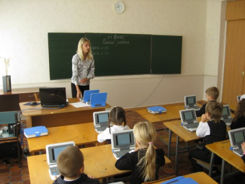
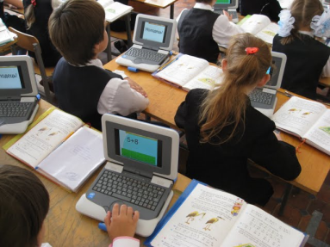
ВИСНОВОК
Стримуючі фактори не знижують значущості іннваційної діяльності з впровадження нової моделі навчання, з використанням шкільних нетббуків у середовищі «1 учень – 1 комп’ютер», яка успішно розвивається, а отримані результати свідчать про перспективність цього напряму у реалізації державних програм інформатизації освіти.
ІНСТИТУТ ІННОВАЦІЙНИХ ТЕХНОЛОГІЙ І ЗМІСТУ ОСВІТИ

Slide 19
Стримуючі фактори:
недостатнє матеріально-технічне забезпечення;
недостатньо розроблені методики;
використання сучасних ІКТ у навчальному процесі ЗНЗ;
недостатня підготовка педагогічних кадрів до використання в навчальному процесі сучасних засобів навчання та ІКТ;
низька мотивація у вчителів до використання сучасних інформаційних технологій навчання;
застарілі «Державні санітарні правила та норми»
Пессимист видит трудности при каждой возможности; оптимист в каждой трудности видит возможности. У. Черчилль
ІНСТИТУТ ІННОВАЦІЙНИХ ТЕХНОЛОГІЙ І ЗМІСТУ ОСВІТИ

Slide 20
Приклади
Учасниками проекту в мережі Інтернет створено блоги, сайти інші ресурси, які присвячений проекту «1+1»:
http://1to1donetsk.blogspot.com
http://school77.blogspot.com/
http://k-on.uvk6.info/1ucenik-1komputer
Відгуки дітей та батьків:
http://www.youtube.com/watch?v=wDFDCnM9kAQ
http://www.slideboom.com/presentations/171875/%D0%9C%D1%96%D0%B9-%D0%BF%D0%B5%D1%80%D1%88%D0%B8%D0%B9-%D0%BD%D0%B5%D1%82%D0%B1%D1%83%D0%BA

Slide 21
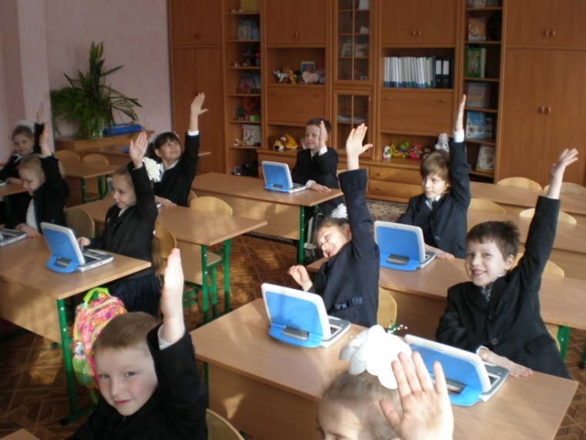
Все в наших руках, тому їх не слід опускати.
Коко Шанель
ДЯКУЮ ЗА УВАГУ
ІНСТИТУТ ІННОВАЦІЙНИХ ТЕХНОЛОГІЙ І ЗМІСТУ ОСВІТИ

Slide 22
Пушкарьова Тамара Олексіївна, заступник директора
Інститут інноваційних технологій і змісту освіти МОН України
044 417 8198
pushkaryova@bk.ru

